Slide 1
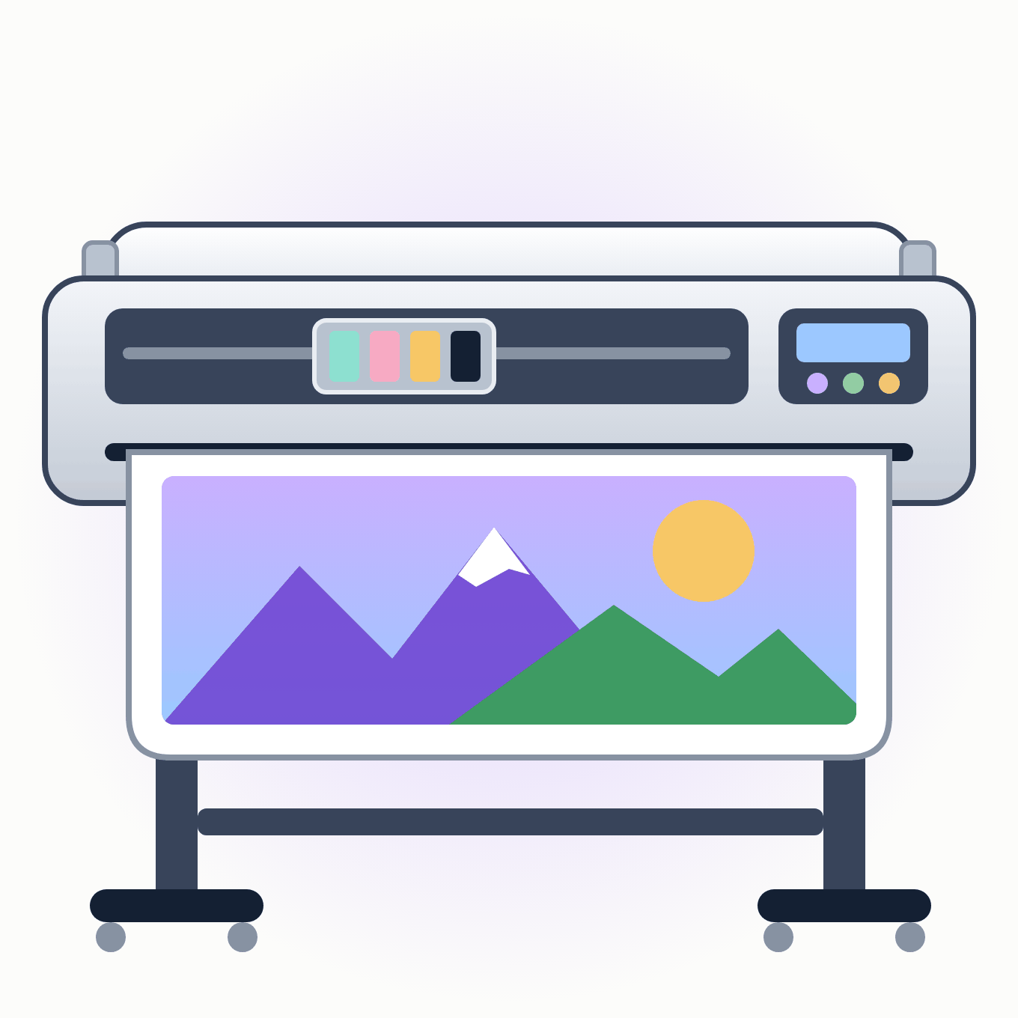
Urządzenia peryferyjne · Lekcja 7
Plotery
Druk wielkoformatowy, cięcie folii i grawerowanie laserem
Technikum · informatyk i programista · stan wiedzy: wrzesień 2026
Notes:
Lekcja o ploterach. Plotery kreślące to historia; dziś najważniejsze są plotery atramentowe wielkoformatowe, tnące i lasery CO2/diodowe — także w wersjach domowych.

Slide 2
WSTĘP
Czym jest ploter?
Urządzenie sterowane komputerowo do pracy na dużych, płaskich powierzchniach: rysuje, drukuje, tnie albo graweruje — zwykle według grafiki wektorowej.
Wg prowadzenia materiału
Wg zastosowania
Płaski — głowica porusza się w X i Y nad materiałem. Bębnowy (rolkowy) — materiał przesuwa się, głowica jeździ w jednej osi.
Nanoszące obraz (atramentowe, solwentowe, kreślące) oraz obróbkowe (tnące, laserowe, grawerujące).
Urządzenia peryferyjne · Lekcja 7 · Plotery
Notes:
Ploter kreślący z piórem rysował linie na podstawie wektorów — krzywe zastępowano łamaną z bardzo krótkich odcinków. To przodek dzisiejszych maszyn CNC.

Slide 3
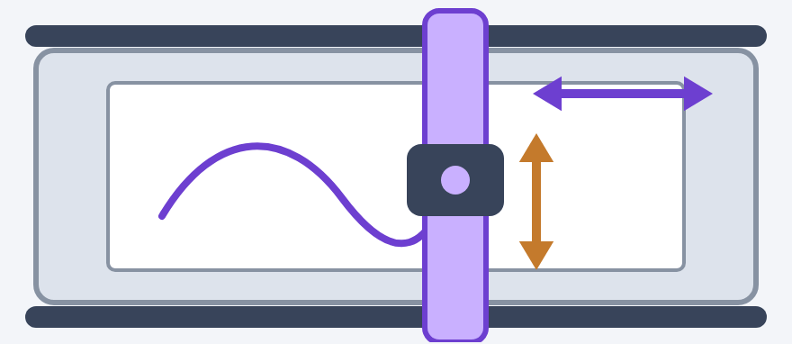
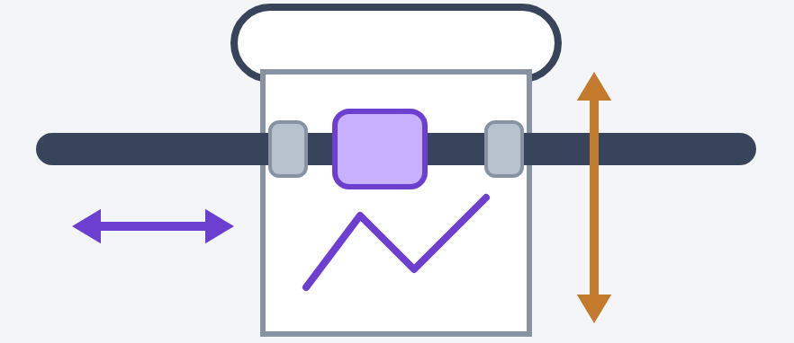
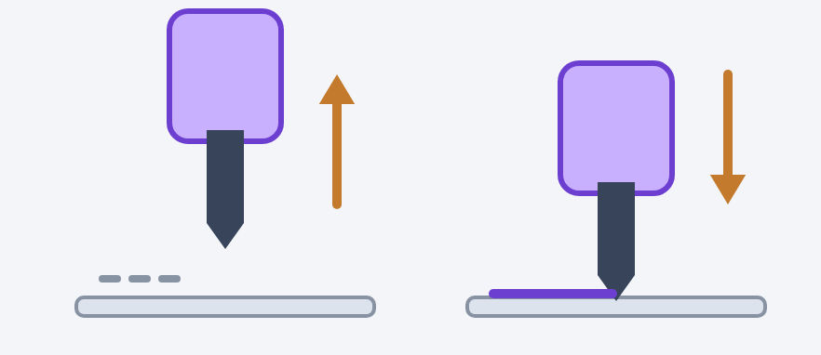
BUDOWA
Ploter płaski i bębnowy
Płaski
Bębnowy (rolkowy)
Ruchy podstawowe
Belka z głowicą jeździ nad materiałem w osi X, głowica po belce w osi Y. Ważny naciąg pasów i brak poślizgu silników krokowych.
Rolki przesuwają materiał w przód i w tył, głowica jedzie w lewo i prawo. Materiał z roli — praktycznie nieograniczona długość.
Bęben/stół w przód i w tył, głowica w lewo i prawo, opuszczenie i podniesienie narzędzia.
Urządzenia peryferyjne · Lekcja 7 · Plotery
Notes:
Większość ploterów atramentowych i tnących to konstrukcje rolkowe. Plotery płaskie (flatbed) drukują na sztywnych materiałach — płyty, szkło, drewno.

Slide 4
DRUK
Plotery atramentowe — rodzaje tuszy
Tusz | Cechy | Zastosowanie
Wodny (barwnikowy, pigmentowy) | do pomieszczeń | rysunki CAD, mapy, plakaty, fotografia
Solwentowy / eko-solwentowy | odporny na warunki atmosferyczne, opary | banery, oklejanie aut, reklama zewnętrzna
UV | utwardzany lampą UV od razu | druk na płytach, szkle, drewnie (flatbed)
Lateksowy | na bazie wody, bez zapachu, odporny | tapety, reklama wewnątrz i na zewnątrz
Sublimacyjny | przenoszenie prasą termiczną | odzież sportowa, flagi
Urządzenia peryferyjne · Lekcja 7 · Plotery
Notes:
Szerokości: od ok. 60 cm (A1) do kilku metrów. Plotery drukująco-tnące (print & cut) drukują naklejkę i od razu wycinają jej kształt.

Slide 5
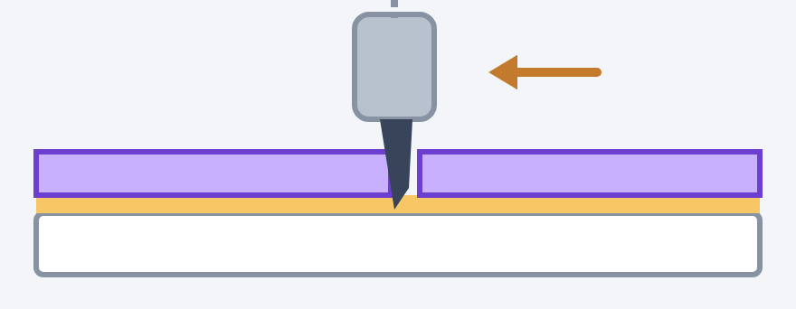

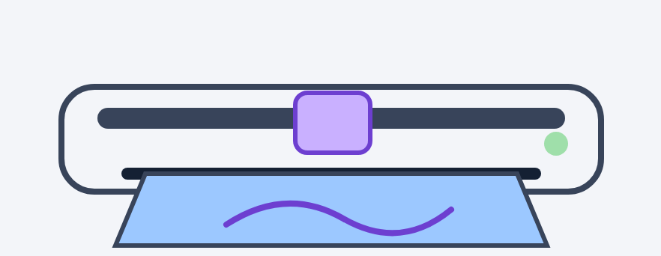
CIĘCIE
Ploter tnący
Zasada
Materiały
Domowe
Nożyk na obrotowej oprawce nacina folię na podkładzie — bez przecinania podkładu (kiss cut).
Folia samoprzylepna, flex i flock do koszulek, papier, karton, magnetyczna.
Cricut, Silhouette, Brother ScanNCut — popularne w rękodziele i małych firmach.
Grafika do cięcia musi być wektorowa (SVG, DXF, AI) — nóż jedzie po krzywych, a nie po pikselach.
Urządzenia peryferyjne · Lekcja 7 · Plotery
Notes:
Przy folii termotransferowej na koszulki wycinamy obraz w lustrzanym odbiciu, a potem przenosimy go prasą termiczną.

Slide 6
LASER
Plotery i grawerki laserowe
Typ lasera | Moc / długość fali | Materiały
Diodowy | 5–40 W optycznie, ok. 450 nm (niebieski) | drewno, sklejka, skóra, ciemne tworzywa; tani, domowy
CO2 | 40–150 W i więcej, 10,6 µm | drewno, akryl, papier, szkło (grawer), tkaniny
Światłowodowy (fiber) | 20–100 W, ok. 1064 nm | znakowanie i grawer metali
Nigdy nie tniemy PVC (i innych tworzyw z chlorem) — powstaje toksyczny i żrący chlorowodór. Wymagany odciąg spalin, okulary ochronne na konkretną długość fali.
Urządzenia peryferyjne · Lekcja 7 · Plotery
Notes:
Domowe lasery (np. xTool, Creality Falcon) stały się bardzo popularne — warto omówić BHP: zamknięta obudowa z filtrem lub wyciąg na zewnątrz, gaśnica w pobliżu.

Slide 7
CNC
Plotery grawerujące i frezarki CNC
Grawerowanie mechaniczne
Frezarki CNC
Sterowanie
Wirujący frez lub diament — tabliczki, matryce, napisy na metalu i tworzywach.
Ten sam system ruchu XYZ, ale obróbka ubytkowa: drewno, aluminium, płytki PCB.
Wszystkie te maszyny używają G-code — jak drukarki 3D (lekcja 5).
Urządzenia peryferyjne · Lekcja 7 · Plotery
Notes:
Połączenie lekcji: drukarka 3D dodaje materiał, frezarka CNC i laser go usuwają — wszystkie korzystają z tego samego języka G-code i podobnej mechaniki.

Slide 8
PODSUMOWANIE
Jaki ploter do czego?
Zadanie | Urządzenie
Rysunki techniczne A0, mapy | ploter atramentowy (tusz wodny)
Baner na ogrodzenie | ploter solwentowy / eko-solwentowy lub lateksowy
Napis na szybę, naklejki | ploter tnący (folia)
Nadruk na koszulkę | ploter tnący + flex lub druk sublimacyjny
Wycinanie sklejki, grawer w drewnie | laser diodowy lub CO2
Znakowanie metalu | laser światłowodowy
Urządzenia peryferyjne · Lekcja 7 · Plotery
Notes:
Ćwiczenie: zaplanuj z uczniami produkcję gadżetów na dzień otwarty szkoły — które urządzenia byłyby potrzebne?

Slide 9
SPRAWDŹ SIĘ
Pytania na koniec lekcji
1
Czym różni się ploter płaski od bębnowego?
2
Dlaczego grafika do plotera tnącego musi być wektorowa?
3
Dlaczego nie wolno ciąć laserem PVC?
4
Jaki tusz wybierzesz do banera wiszącego na zewnątrz?
Źródła: materiały producentów (HP, Roland, Mimaki, Cricut, xTool)
Notes:
Pytanie 4: solwentowy / eko-solwentowy, UV lub lateksowy — odporne na warunki atmosferyczne.

